Slide 1

Создание UI/UX-дизайна веб-платформы для размещения объявлений о пищевой продукции домашнего производства
Выполнила:
студентка 4 курса
09.03.01 Информатика и вычислительная техника, Технологии разработки программного обеспечения
Логинова Софья Андреевна
Руководитель:
Профессор Власова Елена Зотиковка

Slide 2
Актуальность
Сервисы по онлайн-продаже домашней готовой еды призваны снизить нагрузку на фабричные производства, улучшить качество изготавливаемой продукции путем отказа от массового изготовления, а также избавить от нерационального потребления продуктов питания.

Slide 3
Предмет
UI/UX-дизайн веб-платформ, соответствующий современным принципам юзабилити интерфейсов.

Slide 4
Цель
Разработка UX/UI-дизайна веб-сервиса для размещения объявлений о готовой домашней продукции, отвечающей основным принципам юзабилити.

Slide 5
Задачи
Сформулировать требования к интерфейсу веб-платформы.
Определить оптимальную программу для создания пользовательского интерфейса.
Спроектировать прототип пользовательского интерфейса.
Разработать дизайн-концепцию пользовательского интерфейса.

Slide 6
Инструменты и технологии
Фреймворк создания и развития цифровых продуктов person + user story.
Исследование пользовательской аудитории методом анкетирования.
Анализ конкурентных решений.
Графический редактор Figma.

Slide 7
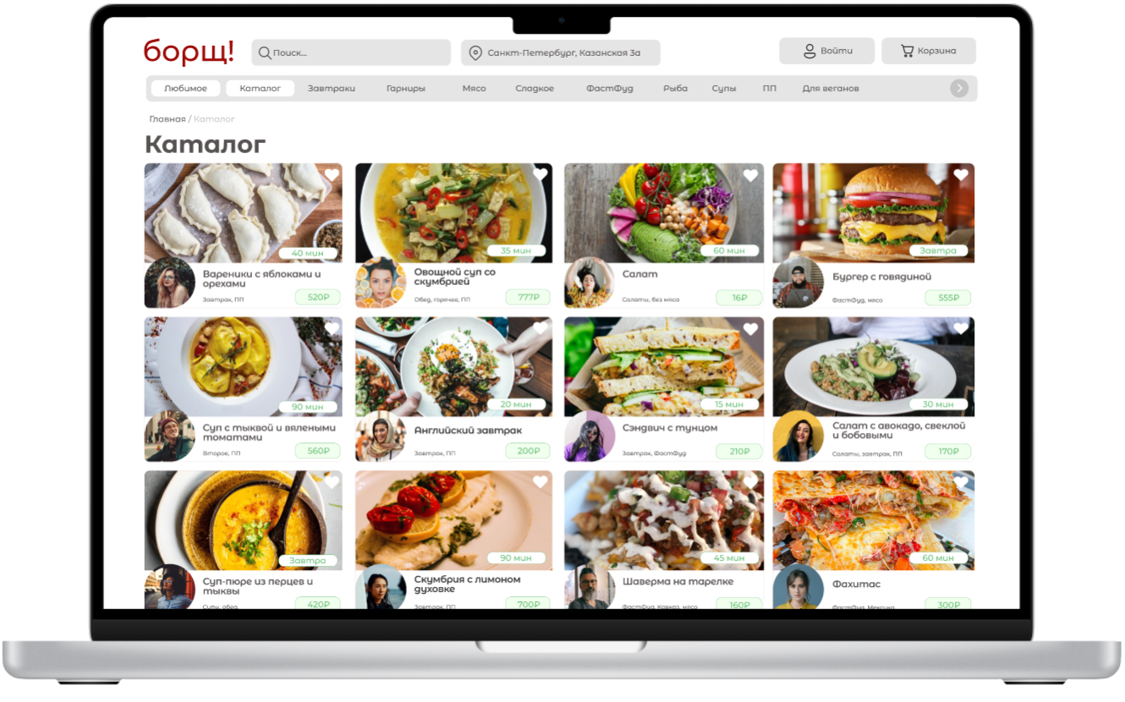
Результат

Slide 8
Демонстрация работы продукта

